Slide 1

COMUNICAÇÃO
DO CONSELHO ECONÓMICO À PARÓQUIA
CONTAS DE 2024
15 e 16 de fevereiro de 2025

Slide 2

50.000,00€
Saldo transitado
de 2023 para 2024

Slide 3

90.000,00€
Saldo transitado
de 2024 para 2025

Slide 4

262.000,00€
RECEITAS
já incluindo 20.000,00€
do orçamento participativo para
o Parque das 7 Bicas

Slide 5

221.000,00€
DESPESAS
37.500,00€
nova cobertura
do centro paroquial

Slide 6


OBRAS
E COMPROMISSOS FINANCEIROS
PARA FUTURO:

Slide 7

Obras, já em curso,
de requalificação
do exterior
do centro paroquial
e de reparação
das infiltrações
47.500,00€

Slide 8

Continuação do cumprimento
do plano de reembolso
dos mútuos
a particulares,
até 2033.
148.000,00€

Slide 9

Em Ano Jubilar,
seria significativo
que alguém nos
“perdoasse a dívida”.

Slide 10

AGRADECIMENTOS
À COMUNIDADE:

Slide 11
Bom trabalho,
querida
comunidade!
MENOS UMA CELEBRAÇÃO
(SÁBADO, 19H00)
VALOR DOS OFERTÓRIOS SUBIU
Mas podemos
melhorar...
NÚMERO DE FAMÍLIAS CONTRIBUINTES DIMINUIU
MERCADO DAS 7 BOCAS TEM SIDO UMA EXCELENTE AJUDA

Slide 12

MENOS UMA CELEBRAÇÃO
(SÁBADO, 19H00)
VALOR
DOS OFERTÓRIOS SUBIU

Slide 13



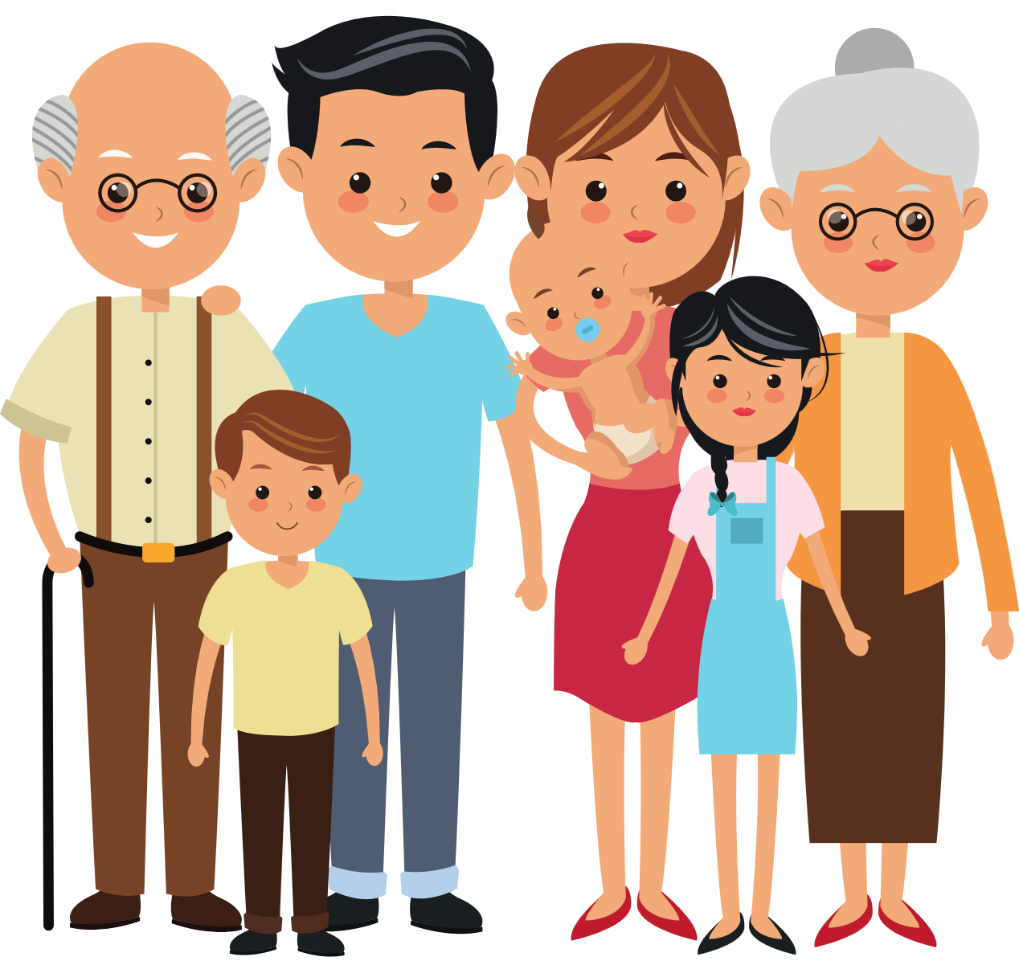
NÚMERO DE FAMÍLIAS CONTRIBUINTES DIMINUIU
2021: 290 FAMÍLIAS
2025: 144 FAMÍLIAS

Slide 14
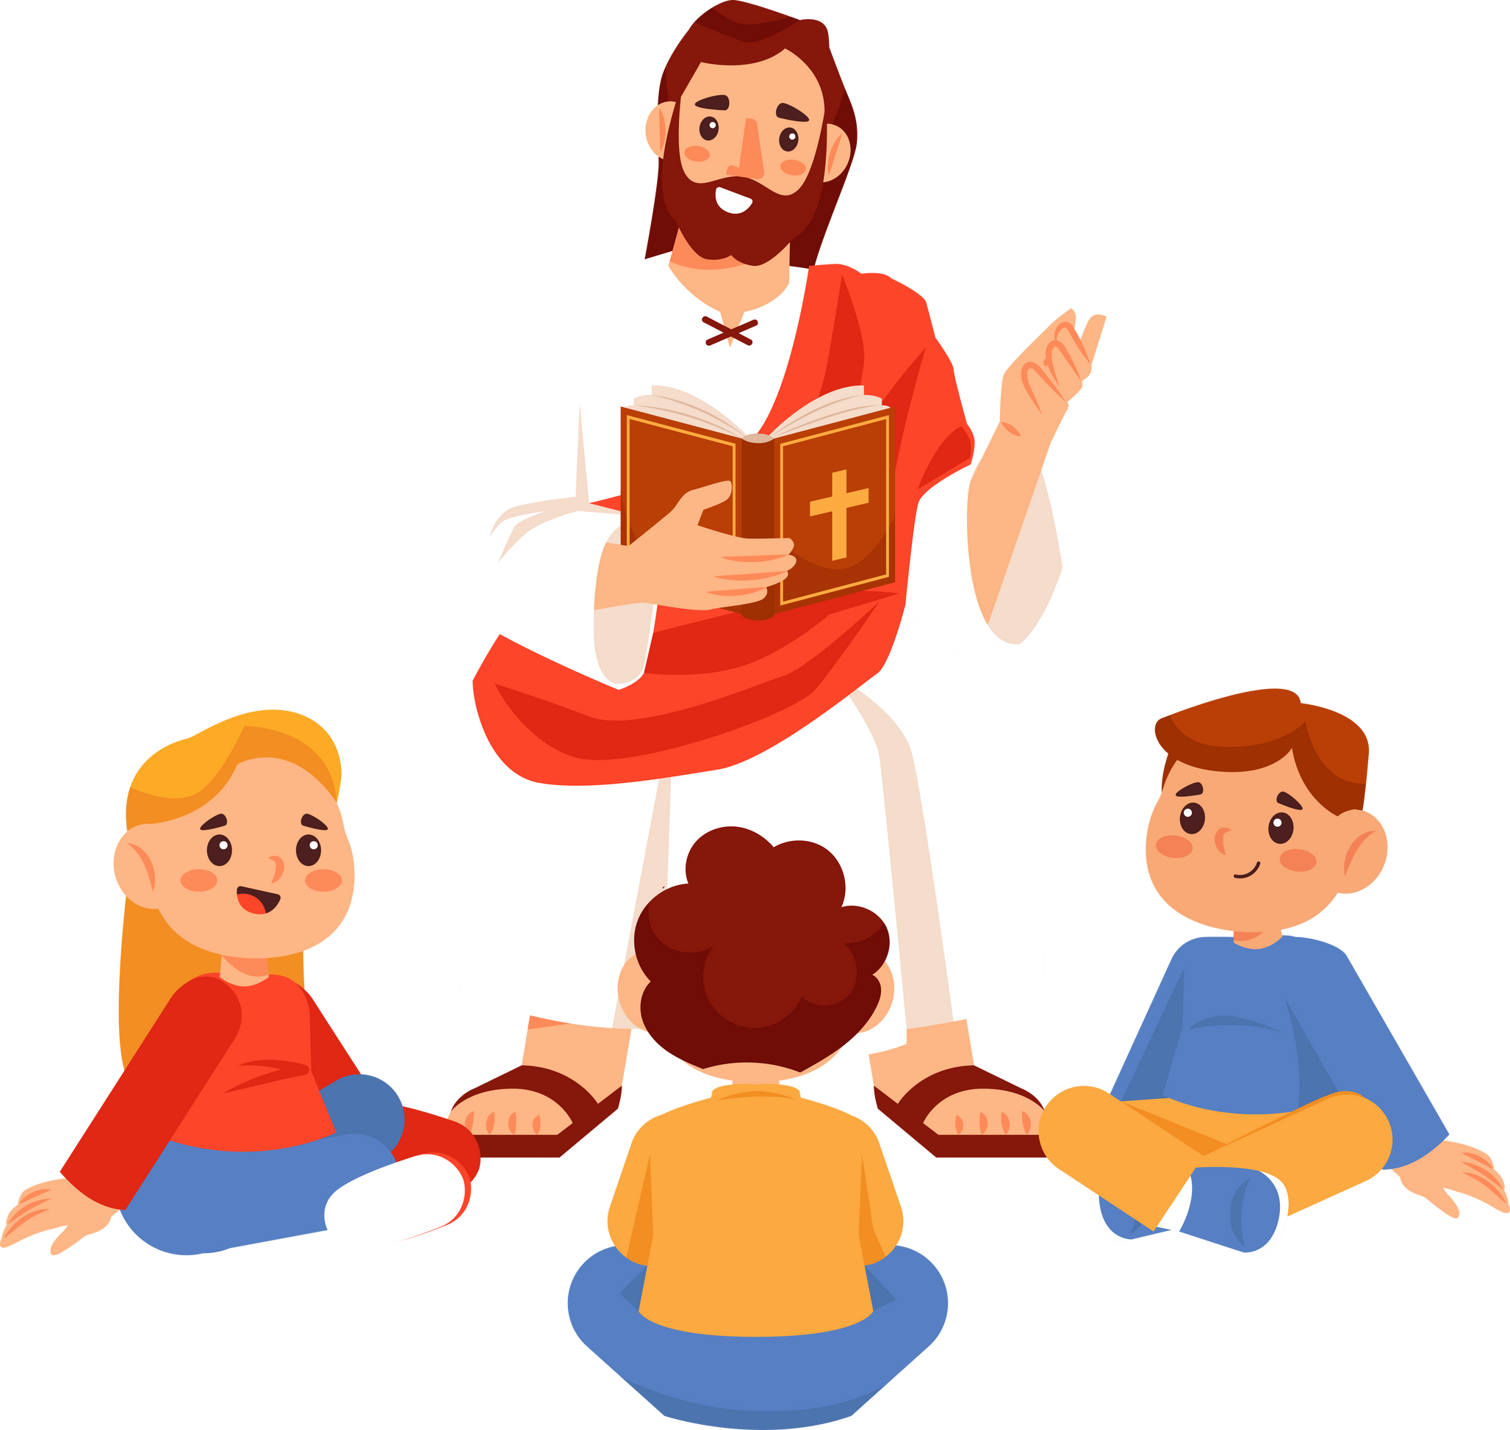
Pede-se aos pais com filhos
na catequese,
uma especial generosidade,
pois são raríssimos
os contribuintes neste grupo.
E a atividade da catequese é,
na verdade, a que mais beneficia
do melhoramento e a que
mais pesa nas despesas
de funcionamento e de manutenção
do Centro Paroquial.

Slide 15


COLABORAÇÃO
DOS LEIGOS EMPENHADOS
MERCADO
DAS 7 BOCAS

Slide 16




ÁGUA
ELETRICIDADE
COMUNICAÇÕES
OUTRAS DESPESAS
JARDINAGEM
E LIMPEZA
SEGUROS
SALÁRIOS

Slide 17
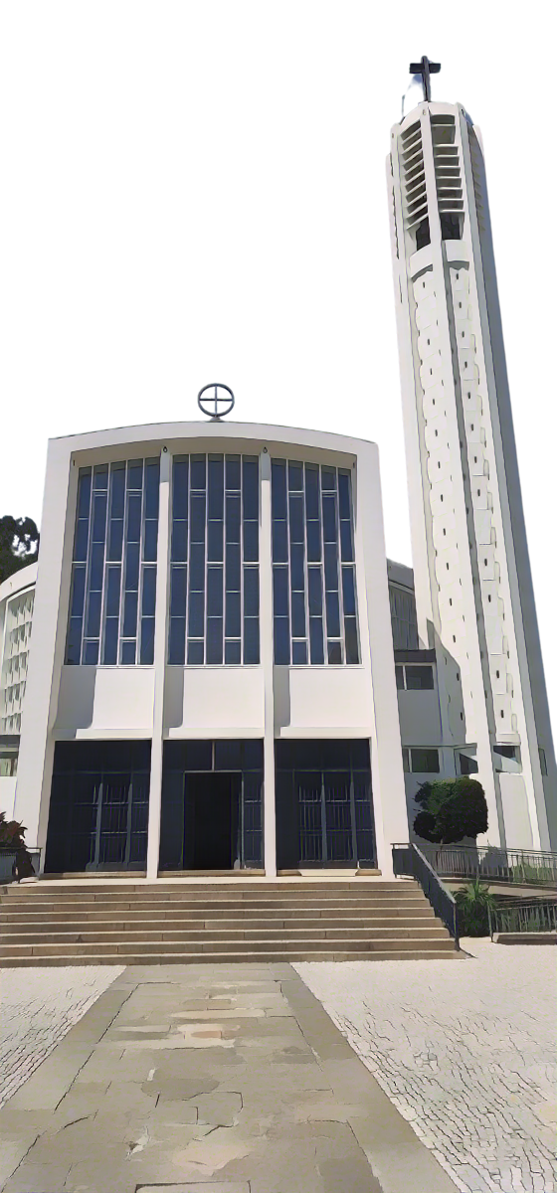
Obrigado,
de todo o coração,
a quem dá com sacrifício.
Deus ama
quem dá com alegria.
Deus seja
a vossa recompensa.

Slide 18

O Conselho para os Assuntos Económicos
Pe. Amaro Gonçalo Ferreira Lopes
Diácono José António Coelho Espinha
António José de Carvalho Valente
Francisco Pamplona Barbosa
Paula Cristina Fernandes Martins
António Joaquim Brás Gonçalves
Daniel Rodrigo Ribeiro de Aguiar Pinto
Alexandre Miguel de Oliveira Vila Pouca
José Carlos Figueiredo de Sousa
Ana Isabel Martins Teixeira

